Slide 1

Sprint “Linked Lists”
Historic Hour

Slide 2
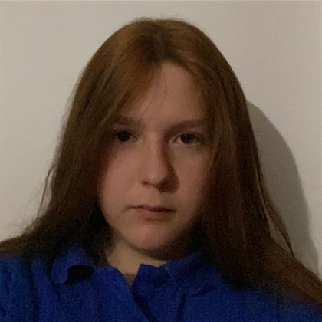
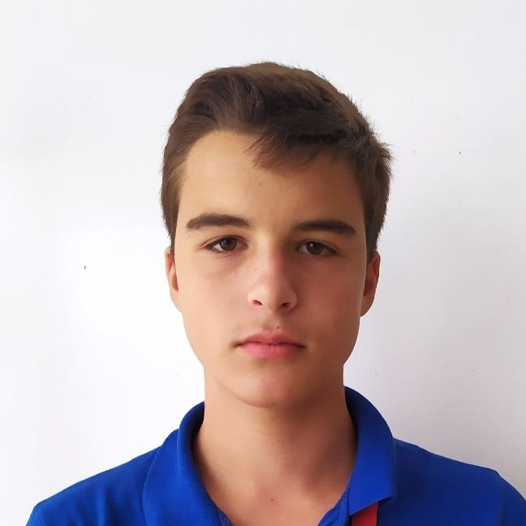
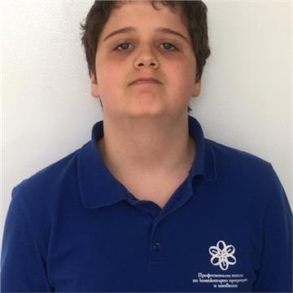
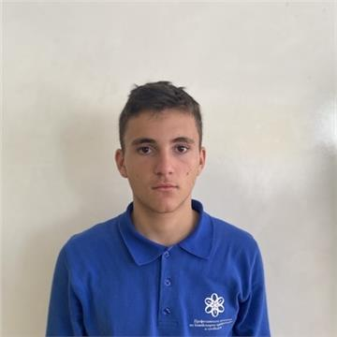
Отбор
Ванина Тенева
Димитър Димитров
QA Engineer
Front-End Developer
Йоан Гаврилов
Марио Берберов
Scrum Trainer
Back-End Developer

Slide 3
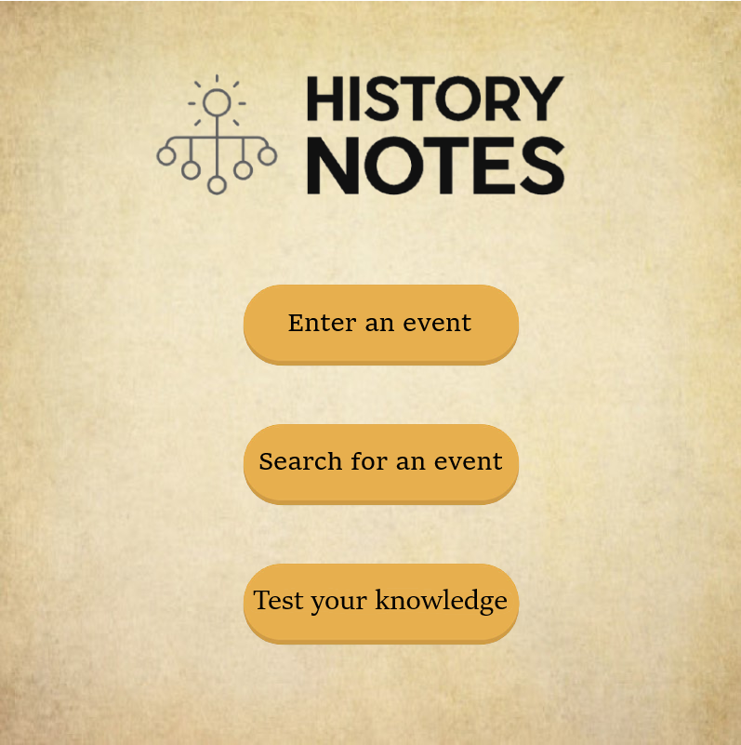
Същност
Проектът представлява приложение за управление на исторически събития.

Slide 4








Използвани технологии
PowerPoint
Git
GitHub
Visual Studio
Teams
SFML
Word
Excel

Slide 5
Благодарим Ви за вниманието!

Slide 6
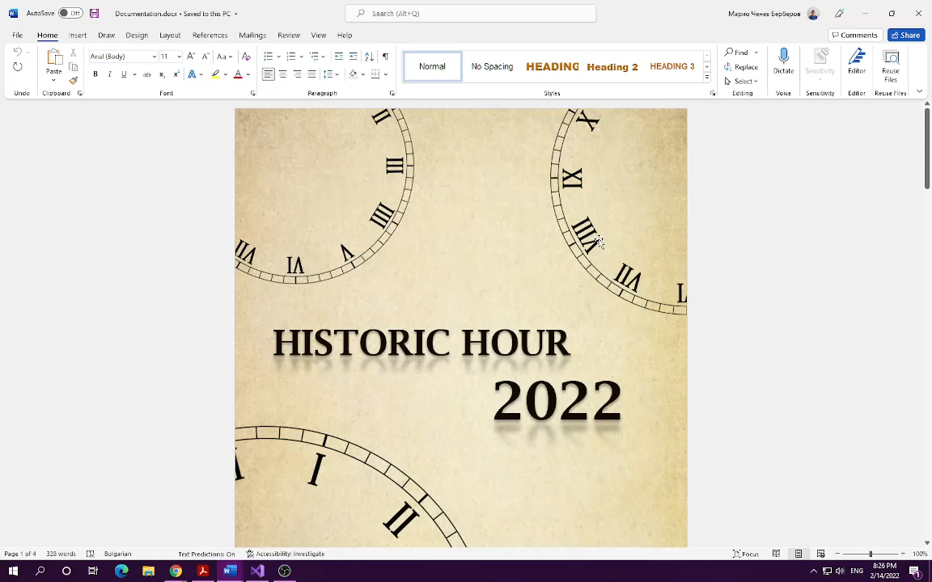

Slide 7
